Slide 1
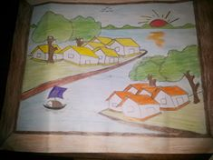
স্বাগতম

Slide 2
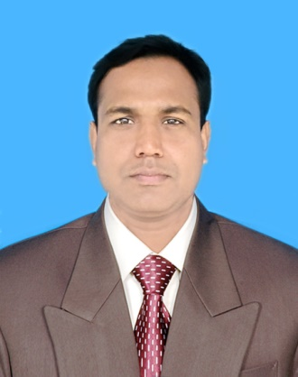
পাঠ পরিচিতি
বিষয়ঃ পৌরনীতি ও নাগরিকতা
অধ্যায়ঃ দ্বিতীয়
পিরিয়ডঃতৃতীয়
সময়ঃ ৪৫ মিনিট
তারিখঃ
শিক্ষক পরিচিতি
নামঃ হিল্লোল কুমার মল্লিক
সহকারি শিক্ষক
শিয়ালী মাধ্যমিক বিদ্যালয়
রুপসা, খুলনা

Slide 3
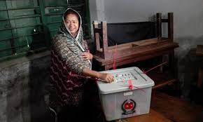
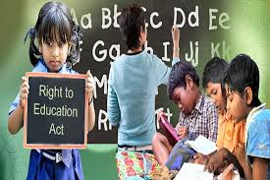
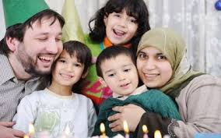
ছবিগুলো লক্ষ্য করো

Slide 4
আজকের পাঠ
নাগরিক অধিকার

Slide 5
শিখনফল
১। অধিকার কী তা বলতে পারবে।
২। অধিকারের বৈশিষ্ট্য ব্যাখ্যা করতে পারবে।
৩। অধিকারের শ্রেণিবিভাগ বর্ণনা করতে পারবে।

Slide 6


অধিকার
অধিকার হলো সমাজ ও রাষ্ট্র কর্তৃক স্বীকৃত কতগুলো সুযোগ-সুবিধা, যা ভোগের মাধ্যমে নাগরিকের ব্যক্তিত্বের বিকাশ ঘটে।

Slide 7

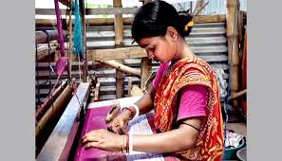

Slide 8

একক কাজ
সময়ঃ ৪ মিনিট
অধিকার কাকে বলে?

Slide 9
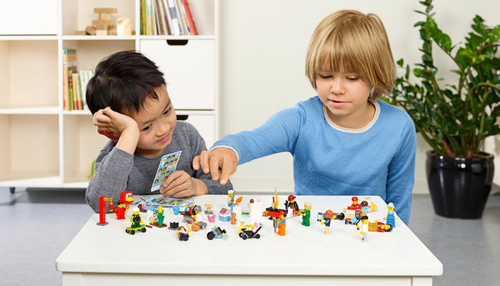
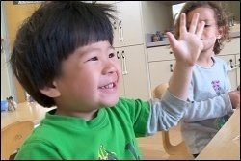
মানসিক বিকাশের ছবি

Slide 10

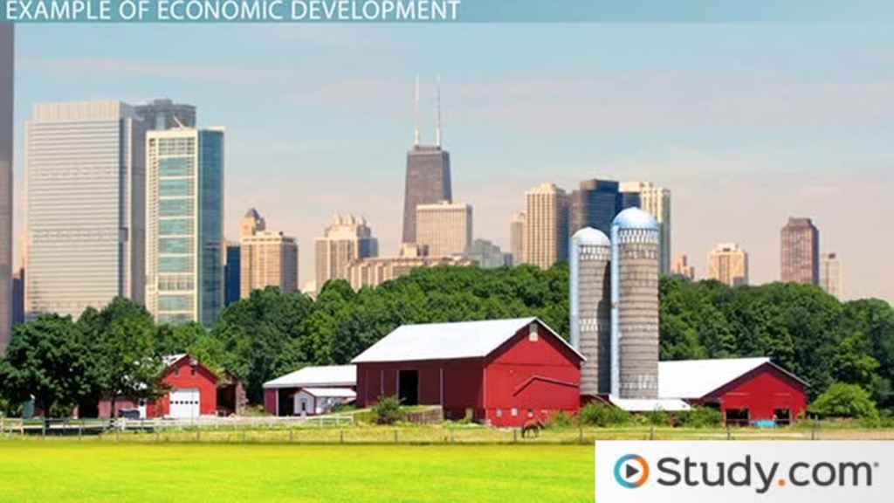
অর্থনৈতিক বিকাশের ছবি

Slide 11
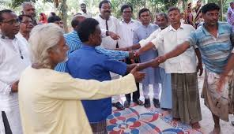
সামাজিক বিকাশের ছবি

Slide 12
অধিকারের বৈশিষ্ট্য
১। ব্যক্তিত্বকে উপলব্ধি। ২। সর্বজনীন কল্যাণ সাধন। ৩। নাগরিকদের মানসিক,সামাজিক ও অর্থনৈতিক বিকাশের জন্য অধিকার অপরিহার্য।

Slide 13

জোড়ায় কাজ
সময়ঃ ৬ মিনিট
অধিকারের দুইটি বৈশিষ্ট্য ব্যাখ্যা কর।

Slide 14

নৈতিক অধিকারের ভিডিও

Slide 15
আইনগত অধিকার
সামাজিক অধিকার
রাজনৈতিক অধিকার
অর্থনৈতিক অধিকার

Slide 16

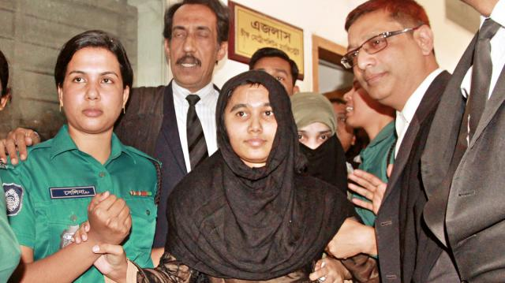
সামাজিক অধিকারের ছবি
আইনের শাসন

Slide 17

পরিবার গঠনের অধিকার
শিক্ষার অধিকার

Slide 18
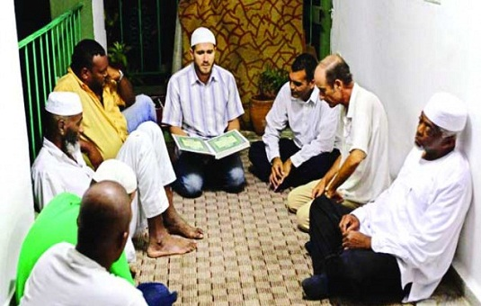
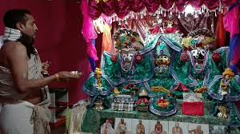
ধর্মচর্চার অধিকার

Slide 19

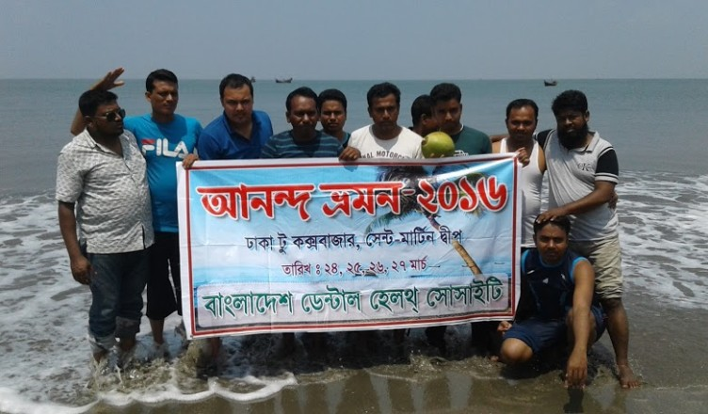
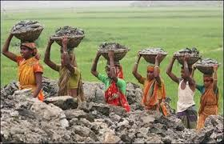
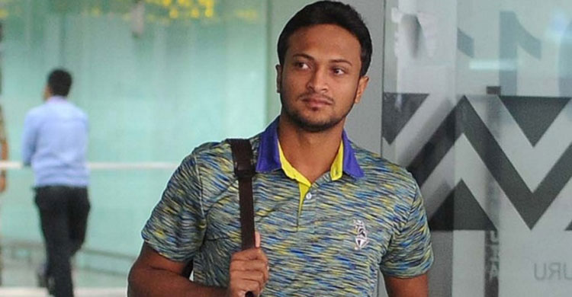
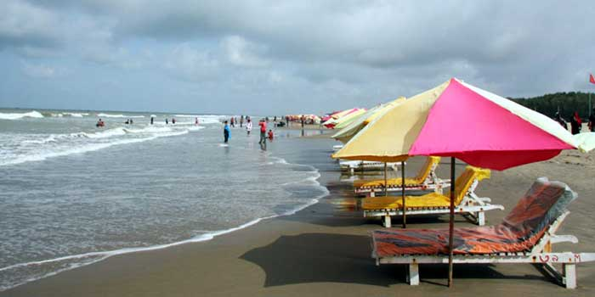
অর্থনৈতিক অধিকারের ছবি
ন্যায্য মজুরি লাভের অধিকার
যোগ্যতা অনুযায়ী কাজ করার অধিকার
অবকাশ লাভের অধিকার

Slide 20

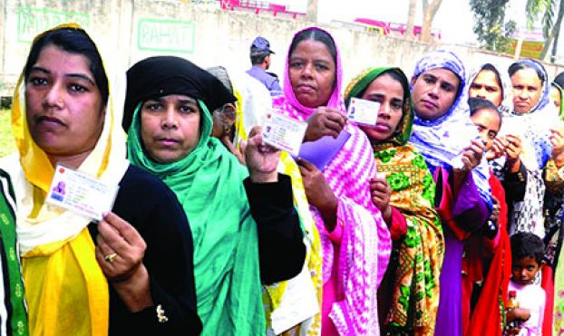
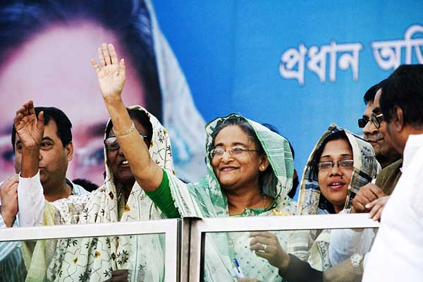
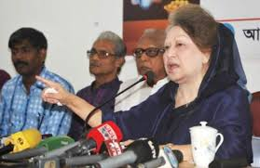
রাজনৈতিক অধিকারের ছবি

Slide 21
দলগত কাজ
সময়ঃ ১০ মিনিট
যেকোনো দুইটি অধিকারের ক্ষেত্র বর্ণনা করো।

Slide 22
মূল্যায়ন
১।কোন অধিকারটি নাগরিকের সামাজিক অধিকারের অন্তর্ভূক্ত ?
ক) সম্পত্তি ভোগের খ) ভোটাধিকারের গ) মজুরি লাভের ঘ) নির্বাচিত হওয়ার
২। সমাজভেদে কোন অধিকারটির ভিন্নতা দেখা যায়? (ক) সামাজিক (খ) রাজনৈতিক (গ) অর্থনৈতিক (ঘ) নৈতিক ৩|অধিকার ভোগ করতে হলে প্রয়োজন- i।সঠিকভাবে ভোটাধিকার প্রয়োগ ii|সরকারি কাজে সহযোগিতা করা iii। অন্যকে পথ চলতে সাহায্য করা নিচের কোনটি সঠিক? ক) I ও ii খ) ii ও iii গ) I ও iii ঘ)I, ii ও iii

Slide 23

বাড়ির কাজ
নাগরিক হিসেবে রাষ্ট্র হতে তুমি কী কী অধিকার ভোগ করো?

Slide 24

ধন্যবাদ সবাইকে

